Slide 1

Pencegahan, promosi kesehatan mental dan the pursuit of happiness
Kesehatan Mental Komunitas
Rizqy Amelia Zein
Departemen Psikologi Kepribadian dan Sosial

Slide 2

Pencegahan atau promosi?
Pencegahan mental disorder dengan promosi kesehatan mental secara substansial memiliki semangat yang berbeda
Pencegahan mental disorder → outcomenya adalah menurunnya prevalensi gangguan mental
Promosi kesehatan mental → outcomenya adalah peningkatan status kesehatan mental, meliputi; kebahagiaan, kebebasan dan produktivitas, absennya gangguan mental, dan pemenuhan kebutuhan emosional, spiritual dan intelektual
Mengkombinasikan dua pendekatan tersebut akan menghasilkan outcome yang tidak optimal
Melakukan kegiatan promosi kesehatan mental dengan mencegah terjadinya gangguan akan menghasilkan aktivitas yang overly focused pada pendekatan medis dan terbatas pada populasi klinis tertentu dan bukan masyarakat secara keseluruhan

Slide 3
…cont’d

Slide 4
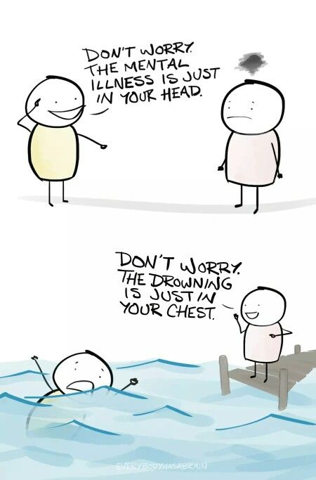
Tipe-tipe pencegahan
Primer
Pencegahan dilakukan sebelum gangguan belum muncul sama sekali
Sekunder
Pencegahan dilakukan ketika gangguan muncul dalam fase early onset dan belum kronis
Tersier
Pencegahan difokuskan agar pasien tidak relapse, terutama pada pasien dengan gangguan mental yang kronis

Slide 5
Estimasi biaya dan kebijakan prevensi

Slide 6
Arah baru tentang arti bahagia
Dewasa ini, kebijakan mengenai kesehatan mental secara political consensus akan diarahkan pada maximizing kebahagiaan dan minimizing penderitaan
Ekonom senior Partai Buruh di Inggris Raya, Richard Layard (2005) menyatakan bahwa satu-satunya cara untuk meminimalisasi dampak sosial akibat disabilitas psikososial yang dialami oleh ODGJ adalah menyediakan pelayanan kesehatan mental yang layak
Memberikan perawatan ini merupakan kebijakan yang cost-effective, meskipun perhitungannya tidak langsung tampak
Apa sebenarnya penyebab utama ketidakbahagiaan?
Hyper-consumerism
Hedonic treadmill (Layard 2005) → more money, more expectations and more desires…
Affluenza (James 2008) → obsesi berlebihan pada materi dan rendahnya keinginan untuk berafiliasi

Slide 7
“Small wonder our national spirit is husk empty. We have more information but less knowledge. More communication but less community. More goods but less goodwill. More of virtually everything save that which the human spirit requires. So distracted have we become sating this new need or that material appetite, we hardly noticed the departure of happiness”
Randall Robinson, The Debt: What America owes to Black (2000)

Slide 8
Uang = bahagia?
Hubungan antara gross domestic product (GDP) dengan kebahagiaan bukan linier, tapi curve-linear
Banyak bukti yang menunjukkan kemiskinan membuat kita tidak bahagia, namun pada masyarakat yang predominantly berada diatas kemiskinan absolut, penambahan pendapatan tidak berefek pada bertambahnya kebahagiaan
Negara-negara yang mengalami krisis ekonomi, ketika ekonominya membaik hanya berefek sedikit pada membaiknya perceived happiness
Negara yang masyarakat yang bahagia determinan kebahagiaannya adalah; modal sosial yang baik, kesenjangan yang rendah, kebijakan income maintenance yang kuat dan biaya pengasuhan anak yang rendah
Termasuk juga domestic intimacy, afiliasi religius dan status pekerjaan (Myers 2002)
Masuk akal karena modal sosial ditemukan sebagai prediktor yang substansial atas status kesehatan (fisik dan mental) masyarakat
Dukungan sosial dan social ties adalah prediktor utama depresi

Slide 9
Interaksi kesehatan fisik - mental
Interaksi kesehatan fisik dengan kesehatan mental umumnya dijelaskan dengan dua pendekatan
Pendekatan kausal (biological monism) → paradigma materialis yang percaya bahwa gangguan kesehatan (fisik dan mental) diakibatkan oleh disfungsi yang dialami oleh organ/sistem organ tertentu. Pendekatan ini berasal dari dualism Cartesian dan biomedical assumption dari pendekatan Neo-Kraepelinian
Pendekatan unitary model of health → percaya bahwa individual dan population health merupakan interaksi multifaktor yang meliputi simtom somatik, behavioral, kognitif dan emosional

Slide 10
Literasi kesehatan mental
Program promosi kesehatan mental biasanya diarahkan untuk meningkatkan literasi kesehatan mental pada masyarakat. Tujuannya untuk mereduksi stigma dan meningkatkan awareness. Padahal…
Kampanye dengan penekanan pada literasi ini mengasumsikan bahwa nature dari gangguan mental sudah jelas dan tegas, padahal kenyataannya perdebatan soal ontologi gangguan mental tak pernah selesai sampai sekarang → terlalu banyak ketidakpastian soal disiplin ilmu yang concern soal gangguan mental
Ada garis demarkasi yang tegas antara knowledge dan beliefs, yang merupakan dua jenis pengetahuan dengan nature yang berbeda. Asumsinya knowledge dimiliki oleh tenaga kesehatan mental yang profesional, sedangkan beliefs adalah milik orang awam (yang penuh prasangka dan ignorance). Lalu yang manakah yang dimaksud literasi?
Dengan mengarahkan kampanye kesehatan mental pada peningkatan literasi, berarti mengabaikan fakta bahwa dalam kajian kesehatan mental ada kesenjangan konsensus yang amat serius diantara para profesional
Stigma seolah-olah didominasi orang awam, padahal sesungguhnya tenaga kesehatan juga stigmatizer, dan belum ada usaha serius dari MHE untuk menumpas hal ini

